Slide 1
ГИГИЕНА ЗРЕНИЯ
НАРУШЕНИЯ ЗРЕНИЯ У ДЕТЕЙ
и ИХ ПРОФИЛАКТИКА.

Slide 2
Глаза -орган зрения
Больше всего сведений
об окружающем мире человек
получает с помощью зрения.
Зрение помогает различать цвет
предметов, их размер, форму,
узнавать, далеко они или близко,
движутся или неподвижны.

Slide 3
СТРОЕНИЕ ГЛАЗА

Slide 4
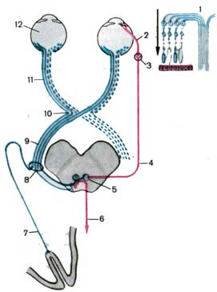
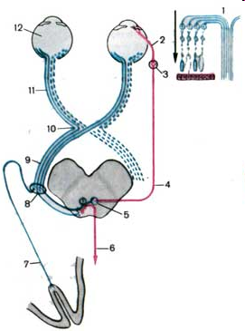
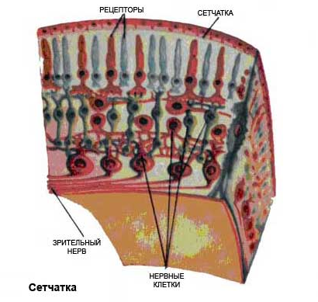
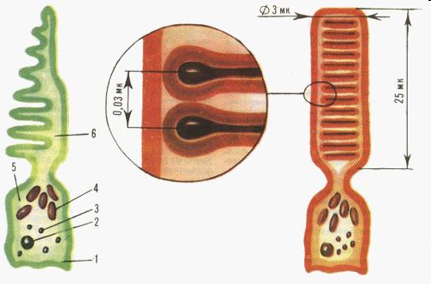
СТРОЕНИЕ ЗРИТЕЛЬНОГО АНАЛИЗАТОРА
Проводящий путь зрительного анализатора:
1 — схема строения сетчатки и формирования зрительного нерва (длинная стрелка - направление света в сетчатке). 2 — короткие ресничные нервы, 3 — ресничный узел, 4 — глазодвигательный нерв, 5 — ядро глазодвигательного нерва, 6 — покрышечно-спинно-мозговой путь, 7 — зрительная лучистость, 8 — латеральное коленчатое тело, 9 — зрительный тракт, 10 — зрительный перекрест,
11 — зрительный нерв, 12 — глазное яблоко
Колбочка (слева) и палочка (справа)

Slide 5
Свойства глаза человека:
Острота зрения. Напротив зрачка в сетчатке находится так называемое желтое пятно, в середине которого – центральная ямка. Плотность зрительных клеток (палочек и колбочек) в этом месте наибольшая, поэтому здесь наивысшая острота зрения.
Аккомодация - способность глаза приспосабливаться к видению как на близком, так и на далеком расстоянии, за счет изменения кривизны (а значит и оптической силы) хрусталика. Предел аккомодации – 10 см от глаза. Расстояние наилучшего видения (без напряжения) для нормального глаза – 25см.
Адаптация - рефлекторное приспособление глаза к изменению яркости.
Инерционность. Характеризуется средним временем сохранения светового ощущения примерно 0.05 с.
Цветоощущение. Реализуется в пределах длин волн от 0.38 мкм (фиолетовый) до 0.76 мкм (красный). Наиболее чувствителен глаз к излучению с длиной волны 0,555 мкм (зеленая часть спектра).
Бинокулярность. Наличие двух глаз позволяет сделать наше зрение стереоскопичным (то есть формировать трехмерное изображение). Правая сторона сетчатки каждого глаза передает через зрительный нерв "правую часть" изображения в правую сторону головного мозга, аналогично действует левая сторона сетчатки. Затем две части изображения - правую и левую - головной мозг соединяет воедино. Объемное восприятие окружающего позволяет измерять расстояние на глаз – чем больше угол между лучами, идущими в правый и левый зрачки, тем предмет ближе.

Slide 6
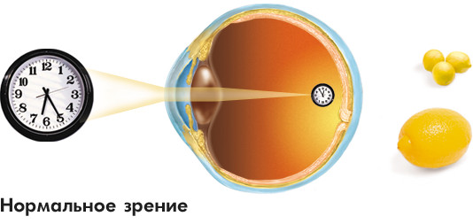
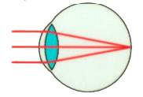
КАК ВИДИТ ГЛАЗ?
Ход луча при нормальном зрении:

Slide 7
НАРУШЕНИЯ ЗРЕНИЯ

Slide 8
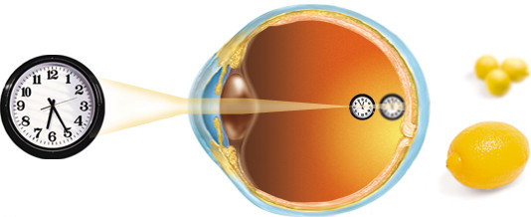
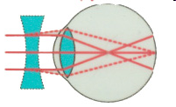
При БЛИЗОРУКОСТИ изображение приходится не на определенную область сетчатки, а расположено в плоскости перед ней. Поэтому оно воспринимается нами как нечеткое.
Задача любой коррекции этого нарушения зрения - ослабить силу преломляющего аппарата глаза так, чтобы изображение пришлось на определенную область сетчатки (то есть вернулось "в норму").
КОРРЕКЦИЯ
1. Двояковогнутая минусовая очковая линза.
2. Цилярная мышца.
3. Хрусталик.
4. Фокус хрусталика находиться на сетчатке глаза.
5. Фокус хрусталика находиться внутри глаза.
6. Зрительный нерв.

Slide 9
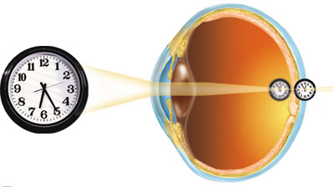
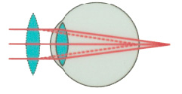
При ДАЛЬНОЗОРКОСТИ изображение приходится не на определенную область сетчатки, а расположено в плоскости за ней.
Что и приводит к нечеткости изображения. Различают врожденную и возрастную дальнозоркость.
КОРРЕКЦИЯ
1. Двояковыпуклая плюсовая очковая линза.
2. Цилярная мышца.
3. Хрусталик.
4. Фокус хрусталика находиться за пределами глаза.
5. Фокус хрусталика находиться на сетчатке глаза..
6. Зрительный нерв.

Slide 10
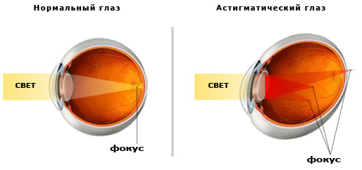
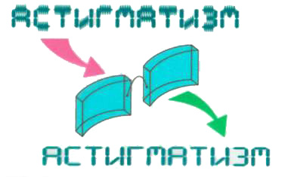
При АСТИГМАТИЗМЕ некоторые участки изображения могут фокусироваться на сетчатке, другие - за или перед ней (бывают и более сложные случаи). В результате человек видит искаженное изображение.
КОРРЕКЦИЮ астигатизма глаза осуществляют с помощью положительных или отрицательных цилиндрических линз. В прописи очков с цилиндрическими линзами указывают положения оси стекла в градусах. (от 0 до 180 градусов).

Slide 11
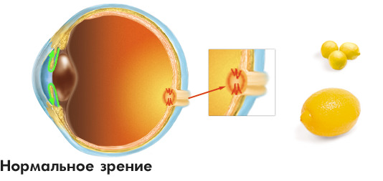
Термин ГЛАУКОМА объединяет довольно большую группу заболеваний, зачастую разного происхождения и с разным течением. В больном глазу нарушается циркуляция, жидкость накапливается и внутриглазное давление начинает расти. Зрительный нерв и другие структуры глаза испытывают повышенную нагрузку, нарушается кровоснабжение глаза. При отсутствии лечения исход у этих, казалось бы совершенно непохожих, заболеваний один - атрофия зрительного нерва и слепота.
На сегодняшний день нет методов, позволяющих восстановить потерянные функции или вернуть зрение ослепшим от глаукомы. Но можно с уверенностью сказать, что предотвратить потерю зрения и слепоту можно и должно. Для профилактики глаукомы необходимы периодические осмотры у офтальмолога, особенно это важно после 40 лет.

Slide 12
КАТАРАКТА- заболевание, при котором хрусталик глаза теряет прозрачность. Помутнение служит препятствием на пути световых лучей от предметов, при нормальном зрении свободно попадающих в глаз. Поэтому при катаракте один из основных симптомов - ухудшение зрения.
В современных офтальмологических центрах и клиниках лечение катаракты осуществляется при помощи методики ультразвуковой факоэмульсификации с имплантацией искусственной интраокулярной линзы. Такая операция заключается в замене мутного, пораженного катарактой хрусталика искусственной интраокулярной линзой.

Slide 13
В чем причины нарушения зрения у многих людей?
В первую очередь - интенсивный ритм жизни, постоянные стрессы, перегрузки.
Стоит добавить сюда телевизор и компьютер. Очень многие проводят все свое свободное время у экранов и мониторов, не задумываясь о том, насколько это вредно для зрения.
Да и чтение, лежа или в транспорте! Глаза постоянно пытаются сфокусироваться на изображении букв, но всевозможные толчки в транспорте, плохое освещение, отвлекающие сильные световые и зрительные раздражители препятствуют этому. В результате возникает прогрессирующая миопия, которая приводит к отслоению сетчатки и поражению зрительного нерва и полной потере зрения. Не следует забывать и о негативном влиянии курения. Замечено, что к старости курильщики чаще и в большей степени страдают различными дегенеративными заболеваниями, ведущими к полной потере зрения в результате поражения глазного дня.

Slide 14
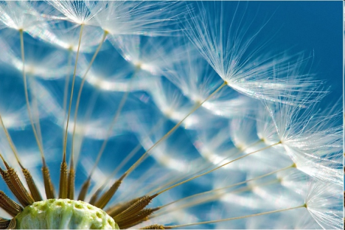
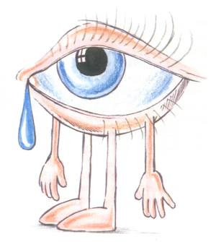
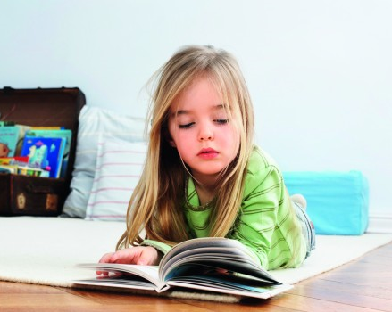
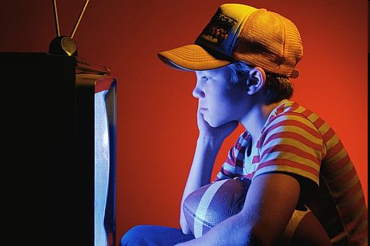
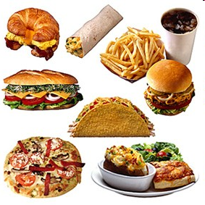
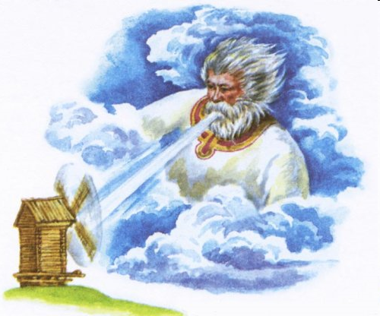
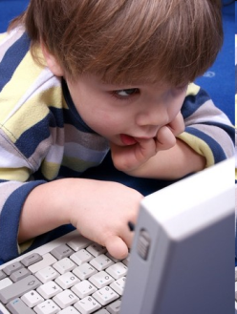
ПРИЧИНЫ НАРУШЕНИЯ ЗРЕНИЯ

Slide 15
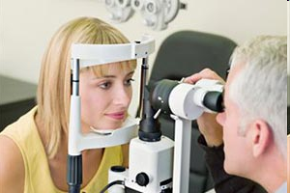
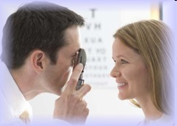
Глазные болезни и потерю зрения можно предотвратить.
Для этого нужно регулярно (хотя бы один раз в три года) посещать окулиста и определять остроту зрения. Особенно это необходимо делать водителям и людям, работающим с компьютерами.

Slide 16
ОБЩИЕ РЕКОМЕНДАЦИИ по ПИТАНИЮ ДЛЯ ДЕТЕЙ И ВЗРОСЛЫХ:
1. Старайтесь ИСКЛЮЧИТЬ для своей пищи возможно большее количество стадий ПРОМЫШЛЕННОЙ ОБРАБОТКИ, на которых продукты фальсифицируются (любые готовые продукты, консервы), нанося затем вред вашему здоровью, самочувствию и состоянию кошелька.
2. Приобретайте только САМЫЕ ИСХОДНЫЕ СЫРЫЕ ПРОДУКТЫ (мясо и рыбу — только куском) и готовьте из них свою самую разнообразную пищу самостоятельно.
3. Кисломолочные продукты, особенно для детей, готовьте только сами из приобретенного молока. (Более 70% этих продуктов, поступающих в российскую продажу, тоже фальсифицированы.)
4. В питании недопустим маргарин — источник токсичных трансжиров, возникающих при химической гидрогенизации растительных масел. С 1 января 2008 года маргарин ЗАПРЕЩЕН и в питании военнослужащих Российской Армии.
5. Из жиров 70% должны быть животные (преимущественно молочный жир и свиной жир — особенно незаменимый при бронхо-легочных заболеваниях и их профилактике!), 30% — растительные (желательны только подсолнечное и оливковое масла).
6. Старайтесь заменить сахарозу (сахар, эффективный иммунодепрессант - см. ниже) на полезные природные сахара — фруктозу, мед (природная смесь фруктозы и глюкозы), сладкие фрукты свежие и вяленые (финики, курага, изюм, инжир, чернослив, разные компотные смеси и др.).
7. Необходимы различные овощи (по количественному приоритету: капуста, морковь, лук, салатная и другая зелень, репка, свекла, чеснок, но не картофель - источник пустого крахмала и ожирения). Из круп хотя бы 2-3 раза в неделю необходима гречка (остальные, как и промышленные макаронные изделия, вполне можно исключить).
8. Не приобретайте никакие промышленные соусы и приправы (промышленный «майонез», кетчуп и др.), которые вас обманывают во вкусе и травят внесенными в них веществами, напрямую воздействующими на центральную нервную систему и головной мозг. Учитывайте, что синтетический ГЛЮТАМАТ ("усилитель вкуса"), входящий сейчас во все промышленные приправы, совсем не эквивалентен природному глютамату, добываемому из водорослей, и при частом потреблении неизбежно ведет к деструктивным изменениям глазного дна - сначала к повышенной "усталости" глаз, затем к снижению зрения и частичной слепоте (особенно быстро эти изменения происходят у детей). Готовьте вкусные соусы и приправы только самостоятельно.
9. Питание тем полезнее, чем оно РАЗНООБРАЗНЕЕ, СВЕЖЕЕ и ВКУСНЕЕ (но не за счет химических присадок).

Slide 17
Для снятия утомления – смотрим в даль…

Slide 18
Гимнастика для глаз
1. Не поворачивая головы переведи взгляд в левый нижний угол, в правый верхний, в правый нижний, в левый нижний угол. Повтори 5 – 8 раз.
2. Открытыми глазами медленно, в такт дыханию, плавно рисуем восьмёрку в пространстве по горизонтали, вертикали.
3. С открытыми глазами, не поворачивая головы, напиши в пространстве своё имя, фамилию, сначала маленькими буквами, а потом большими.

Slide 19
БЕРЕГИТЕ
БЕРЕГИТЕ
БЕРЕГИТЕ
БЕРЕГИТЕ
БЕРЕГИТЕ
ЗРЕНИЕ
ЗРЕНИЕ

